Slide 1
ANÁLISE DA RESPOSTA TRANSITORIA PARA SISTEMAS DE SEGUNDA ORDEM
Prof. Dr. Renato de Aguiar Teixeira Mendes

Slide 2





Comportamento Dinâmico do Sistema de Segunda Ordem
Sistema Sem Amortecimento:

Slide 3
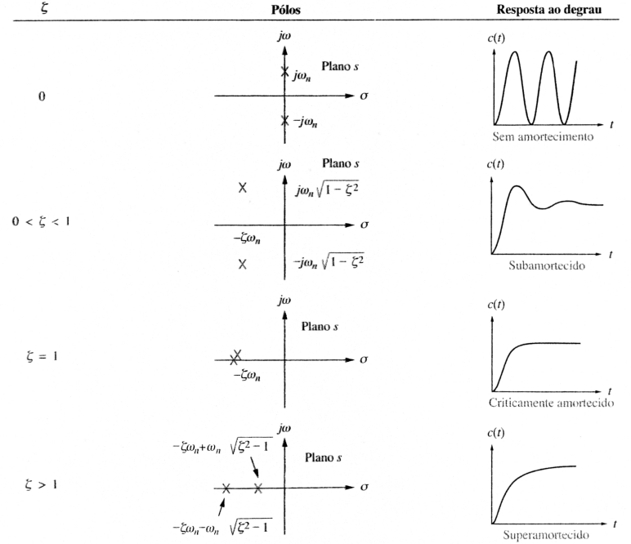

Slide 4

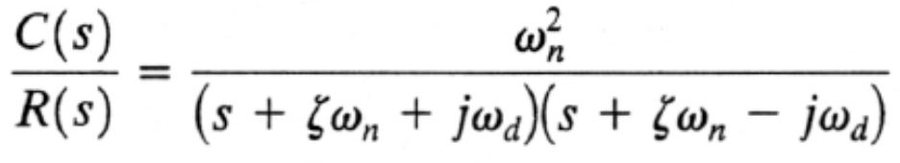






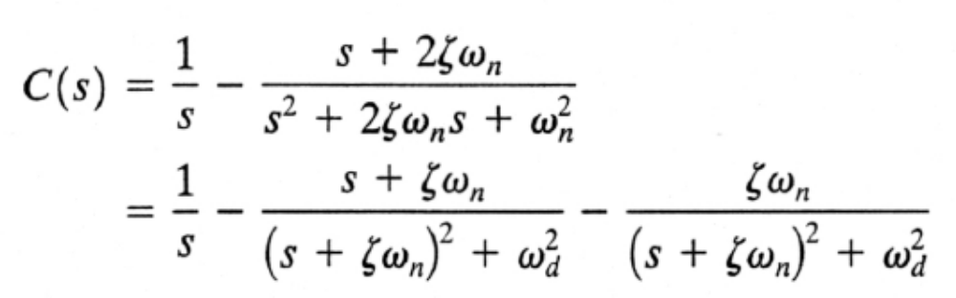
Sistemas de Segunda Ordem
Resposta ao Degrau

Slide 5

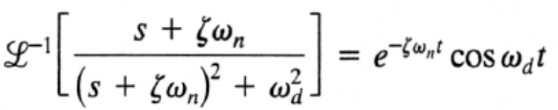


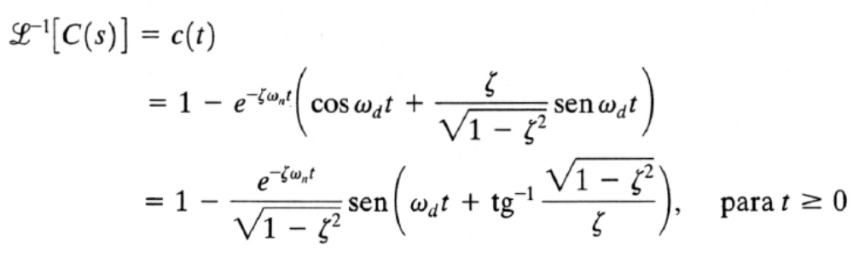
Sistemas de Segunda Ordem
Resposta ao Degrau

Slide 6




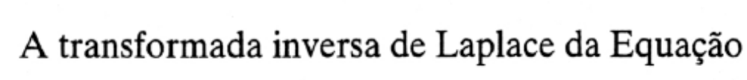


Sistemas de Segunda Ordem
Resposta ao Degrau

Slide 7

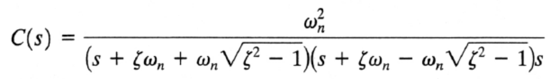
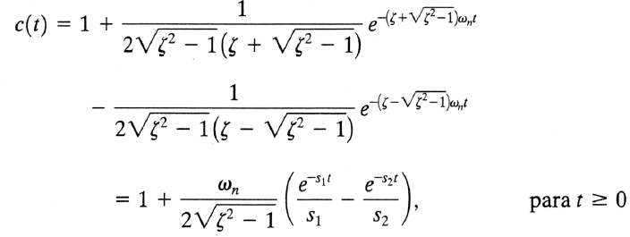
Sistemas de Segunda Ordem
Resposta ao Degrau

Slide 8







Sistemas de Segunda Ordem
Resposta ao Degrau

Slide 9


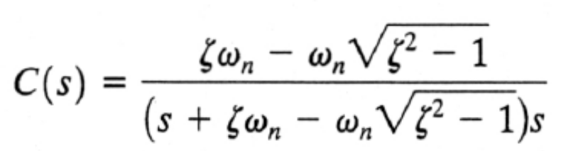
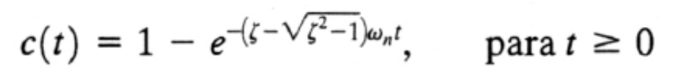
Sistemas de Segunda Ordem
Resposta ao Degrau

Slide 10
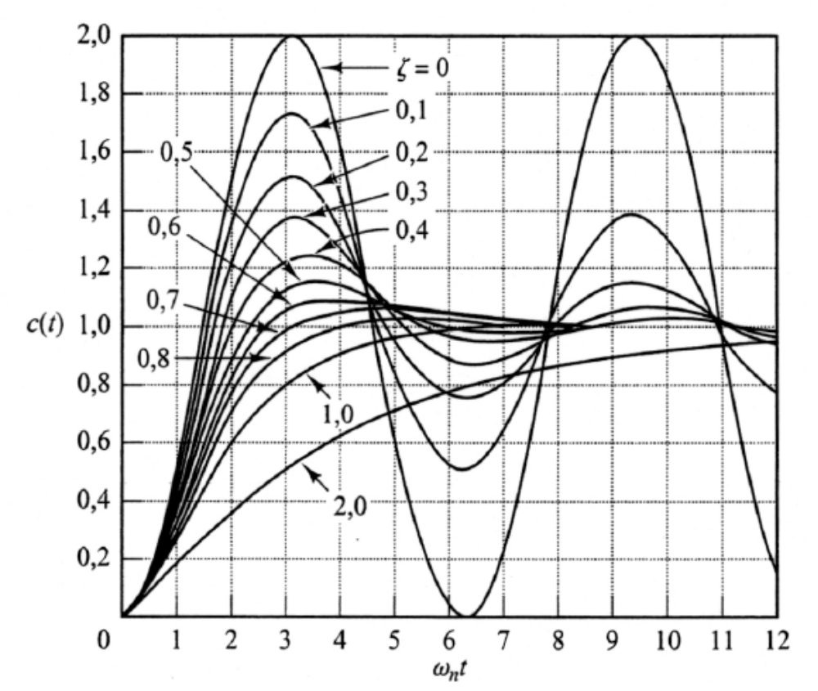
Sistemas de Segunda Ordem
Resposta ao Degrau

Slide 11
Especificações da Resposta Transitória para Sistemas Subamortecidos
• As características de um sistema de controle são geralmente especificadas em termos da resposta transitória a uma entrada degrau.
• Para sistemas LIT, quando a resposta ao degrau é conhecida, pode-se calcular a resposta a qualquer tipo de entrada.
• Costuma-se utilizar condição inicial de sistema em repouso. Especificações mais comuns:
• Tempo de atraso (td ): tempo necessário para que a resposta alcance metade do seu valor final pela primeira vez.
• Tempo de subida (tr): tempo requerido para que a resposta passe de 10% a 90%, ou de 5% a 95%, ou de 0% a 100% do valor final. Para sistemas de 2 a ordem subamortecido, utiliza-se 0% a 100% do valor final. Para sistemas superamortecidos, geralmente considera-se de 10% a 90%.
• Tempo de pico (tp): tempo para que a resposta atinja o primeiro pico de sobresinal.

Slide 12
Máximo overshoot (MO): valor máximo de pico da curva de resposta, medido a partir da unidade. Se o valor da resposta em regime diferir da unidade, utiliza-se a porcentagem máxima de sobresinal (ou ultrapassagem percentual, U.P.):
U.P. = y (tp) − y (∞) y (∞) × 100%
• Tempo de acomodação ou assentamento) (ts ): tempo necessário para que a resposta permaneça com valores no interior de uma certa faixa ±∆ (usualmente ±2% ou ±5%) em torno do valor final.

Slide 13
